Slide 1


Профилактика профессионального выгорания педагогов
Подготовила:
педагог-психолог
К.И.Палкина

Slide 2
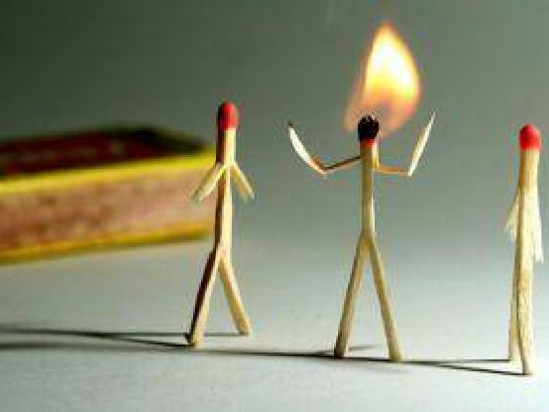
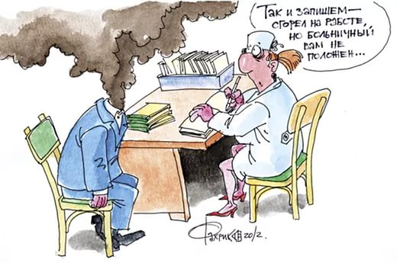

Slide 3
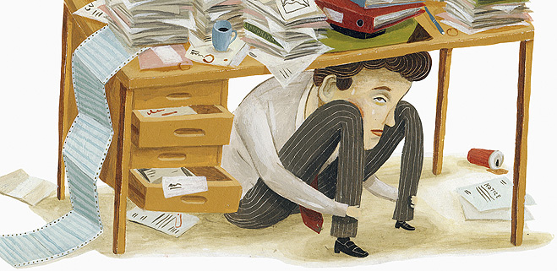
Профессиональное выгорание – это состояние физического, эмоционального, умственного истощения, которое развивается в результате хронического неразрешённого стресса на рабочем месте.

Slide 4
Инструкция: Ответьте, пожалуйста, как часто вы испытываете чувства, перечисленные ниже в опроснике. Для этого на бланке для ответов отметьте, пожалуйста, по каждому пункту позицию, которая соответствует частоте ваших мыслей и переживаний: «никогда», «очень редко», «редко», «иногда», «часто», «очень часто», «ежедневно».
Синдром включает в себя три основные составляющие:
эмоциональная истощенность-чувство эмоциональной опустошенности и усталости, вызванное собственной работой.
деперсонализация (цинизм)-негативное отношение к своему труду и к ученикам.
редукция профессиональных достижений-негативное самовосприятие в профессиональном плане и заниженная самооценка.

Slide 5
ДИАГНОСТИКА ПРОФЕССИОНАЛЬНОГО «ВЫГОРАНИЯ»
(К. Маслач, С.Джексон)
1. Я чувствую себя эмоционально опустошённым.
2. После работы я чувствую себя, как «выжатый лимон».
3. Утром я чувствую усталость и нежелание идти на работу.
4. Я хорошо понимаю, что чувствует мои подчинённые и коллеги, и стараюсь учитывать это в интересах дела.
5. Я чувствую, что общаюсь с некоторыми подчинёнными и коллегами как с предметами (без теплоты и расположения к ним).
6. После работы на некоторое время хочется уединиться от всех и всего.
7. Я умею находить правильное решение в конфликтных ситуациях, возникающих при общении с коллегами.
8. Я чувствую угнетённость и апатию.
9. Я уверен, что моя работа нужна людям.
10. В последнее время я стал более «чёрствым» по отношению к тем, с кем работаю.
11.Я замечаю, что моя работа ожесточает меня.
12. У меня много планов на будущее, и я верю в их осуществление.
13. Моя работа всё больше меня разочаровывает.
14.Мне кажется, что я слишком много работаю.
15.Бывает, что мне действительно безразлично то, что происходит с некоторыми моими подчиненными и коллегами.
16. Мне хочется уединиться и отдохнуть от всего и всех.
17. Я легко могу создать атмосферу доброжелательности и сотрудничества в коллективе.
18. Во время работы я чувствую приятное оживление.
19. Благодаря своей работе я уже сделал в жизни много действительно ценного.
20. Я чувствую равнодушие и потерю интереса ко многому, что радовало меня в моей ра-боте.
21. На работе я спокойно справляюсь с эмоциональными проблемами.
22. В последнее время мне кажется, что коллеги и подчинённые всё чаще перекладывают на меня груз своих проблем и обязанностей.

Slide 6
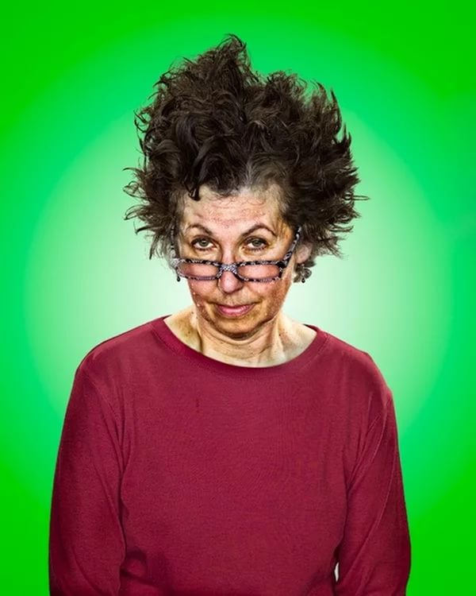
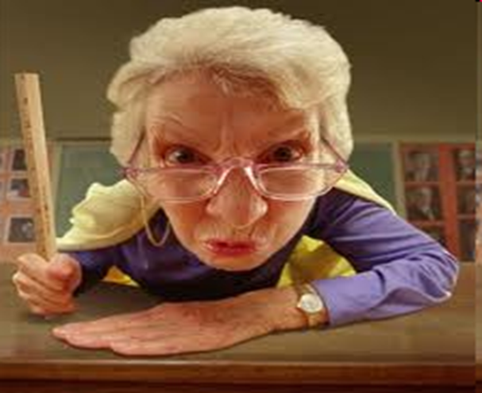
Причины возникновения
выгорания у педагогов
Повышенная ответственность педагога в выполнении своих профессиональных функций;
Загруженность в течении рабочего дня;
Высокая эмоциональная включенность в деятельность — эмоциональная перегрузка;
Неблагоприятные социальные условия и психологическая обстановка на рабочем месте;
Необходимость творческого отношения к своей профессиональной деятельности;
Необходимость владения современными методиками и технологиями обучения.

Slide 7
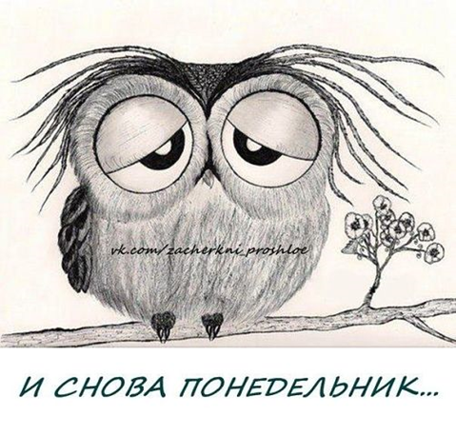
Три стадии профессионального выгорания
Первая стадия:
Приглушение эмоций, сглаживание остроты чувств и свежести переживаний;
Исчезновение положительных эмоции, появление отстраненности в отношениях с членами семьи;
Возникновение состояния тревожности, неудовлетворенности.
Вторая стадия:
Возникновение недоразумений с коллегами;
Появление антипатии, а затем и вспышек раздражения по отношению к коллегам.
Третья стадия:
Изменение представлений о ценностях жизни, эмоционального отношения к миру;
Безразличие ко всему.

Slide 8
Симптомы профессионального выгорания:
чувство постоянной усталости не только по вечерам, но и по утрам, сразу после сна (симптом хронической усталости);
ощущение эмоционального и физического истощения;
частые беспричинные головные боли; постоянные расстройства желудочно-кишечного тракта;
резкая потеря или резкое увеличение веса;
полная или частичная бессонница;
повышенная раздражительность на незначительные, мелкие события;
частые нервные срывы (вспышки немотивированного гнева или отказы от общения, уход в себя);
постоянное переживание негативных эмоций, для которых во внешней ситуации причин нет (чувство вины, обиды, стыда, подозрительность, скованность);
постоянно, без необходимости, берет работу домой, но дома ее не делает;
чувство бесполезности, неверие в улучшения, снижение энтузиазма по отношению к работе, безразличие к результатам;

Slide 9
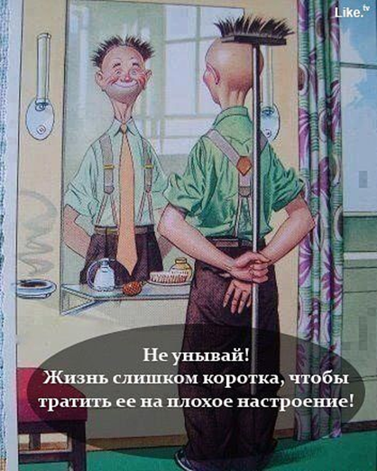
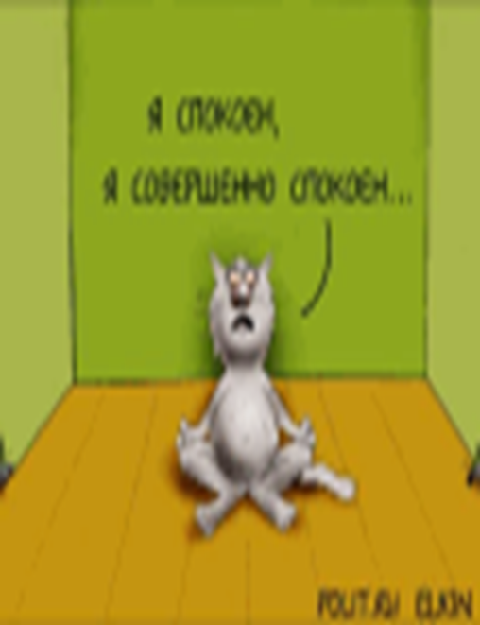
Профилактика профессионального выгорания
Во-первых:
хорошее здоровье и сознательная, целенаправленная забота о своем физическом состоянии (постоянные занятия спортом, здоровый образ жизни);
высокая самооценка и уверенность в себе, своих способностях и возможностях.
Во-вторых:
опыт успешного преодоления профессионального стресса (нужно решить свою проблему)
способность конструктивно меняться в напряженных условиях (изменить отношение к проблеме);
высокая мобильность;
открытость;
общительность;
самостоятельность;
стремление опираться на собственные силы.
В-третьих:
способность формировать и поддерживать в себе позитивные, оптимистичные установки и ценности — как в отношении самих себя, так и других людей и жизни вообще.

Slide 10

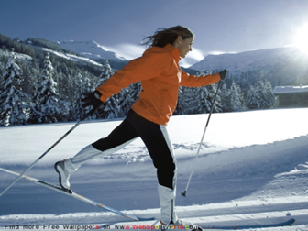


Способы профилактики профессионального выгорания и поддержка психического здоровья педагогов
Личный рост.
Арт-терапия (рисунок, танец, фотография).
Дыхательная гимнастика.
Спорт, обливания.
Общение с природой, охота, рыбалка. Общение с животными и растениями.
Трудотерапия, хобби, коллекционирование.
Библиотерапия.
Юмор.
Молитва.
Психогимнастика.
Развитие произвольной саморегуляции (аутотренинг, самовнушение и т.д.).

Slide 11


Конкретные приемы самоподдержки:
Упражнение 1. Преувеличение
Упражнение 2. Дышите глубже
Упражнение 3. Лимон
Упражнение 4. Ластик
Упражнение 5. Муха
Вопросы самому себе.
Это действительно так важно?
Рискую ли я чем-нибудь очень важным для себя?
-Будет ли это так важно для меня через 2 недели, через месяц?
Может ли что-то быть еще хуже?
Стоит ли из-за этого так сильно переживать?

Slide 12


Slide 13


Slide 14

Спасибо за внимание !

